Slide 1
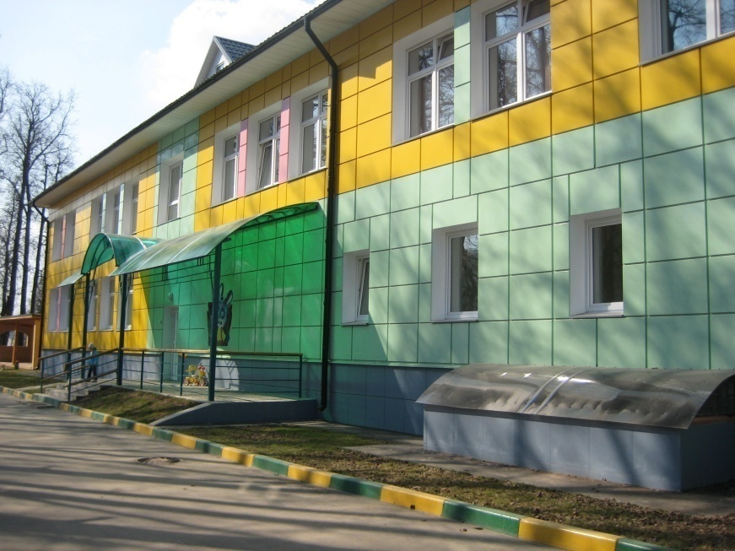
Муниципальное дошкольное образовательное учреждение
детский сад общеразвивающего
вида №28 «Петушок»

Slide 2
Городское методическое объединение воспитателей детей
раннего возраста северной территориальной зоны
Сообщение из опыта работы:
«Воспитание культурно – гигиенических навыков и самообслуживания у детей раннего возраста в условиях ДОУ»

Slide 3
«Одна из важнейших задач детского сада, - писала Н.К. Крупская – привить ребятам навыки, укрепляющие их здоровье. С раннего возраста надо учить ребят мыть руки перед едой, есть из отдельной тарелки, ходить чистыми, стричь волосы, вытряхивать одежду, не пить сырой воды, вовремя есть, вовремя спать, быть больше на свежем воздухе и так далее».

Slide 4
Значение культурно-гигиенических навыков
Контроль за внешним видом
Развитие воли
Эстетическое развитие
Стремление к самостоятельности
Развитие нравственных чувств
Значение КГН
Речевое развитие
Физическое развитие
Познание окружающего мира

Slide 5
Формирование культурно-гигиенических навыков в условиях ФГОС
«Социально-коммуникативное развитие»-подраздел: «Самообслуживание, самостоятельность и трудовое воспитание».
«Физического развития детей»- становление ценностного здорового образа жизни, овладение его элементарными нормами и правилами
(в питании, двигательном режиме, закаливании, при формировании полезных привычек).

Slide 6
«От рождения до школы» примерная общеобразовательная программа дошкольного образования (основные цели и задачи)
1. Формировать простейшие навыки поведения во время еды, умывания.
2. Формировать привычку следить за своим внешним видом.
3. Формировать навыки поведения за столом, правильно пользоваться ложкой, салфеткой.
4. Формировать начальные представления о здоровье, что здоровье начинается с чистоты.
5. Привлекать родителей к соблюдению
детской гигиены дома.

Slide 7
Режимные процессы |  | Содержание навыков |  | Методические приёмы
Сентябрь, октябрь, ноябрь
Питание. | Формировать навык держать ложку в правой руке, брать пищу губами, есть с помощью взрослых. |  | Игровые ситуации: «Как мама учила мишку правильно кушать». Чтение: потешки: «Ладушки, ладушки», «Умница Катенька».
Одевание – раздевание | Формировать навык доставать из шкафчика уличную обувь, рейтузы, кофту или свитер, куртку, шапку. Учить снимать колготки с верхней части туловища. Приучать словесно выражать просьбу о помощи, учить спокойно вести себя в раздевальной комнате. |  | Дидактические игры: «Оденем куклу на прогулку», «Разденем куклу после прогулки». Дидактические упражнения: «Туфельки поссорились - подружились», «Сделаем из носочка гармошку», «Покажем кукле (мишке, зайчику), где лежат наши вещи». Чтение: потешка «Наша Маша маленька», З.Александрова «Катя в яслях»
Умывание | Формировать навык брать мыло из мыльницы, с помощью взрослых намыливать руки, класть мыло на место, тереть ладошки друг друга, смывать мыло, полотенца, с помощью взрослого вытирать руки. Приучать пользоваться носовым платком. |  | Дидактическое упражнение «Как мы моем ладошки и отжимаем ручки». Рассматривание и беседа по картинкам: «Дети моют ручки», «Мама моет дочку». Чтение: потешки: «Водичка-водичка, умой моё личико», «Гуси лебеди летели».

Slide 8
Мониторинг сформированности культурно-гигиенических навыков
При поступлении в МДОУ, сентябрь 2019

Slide 9
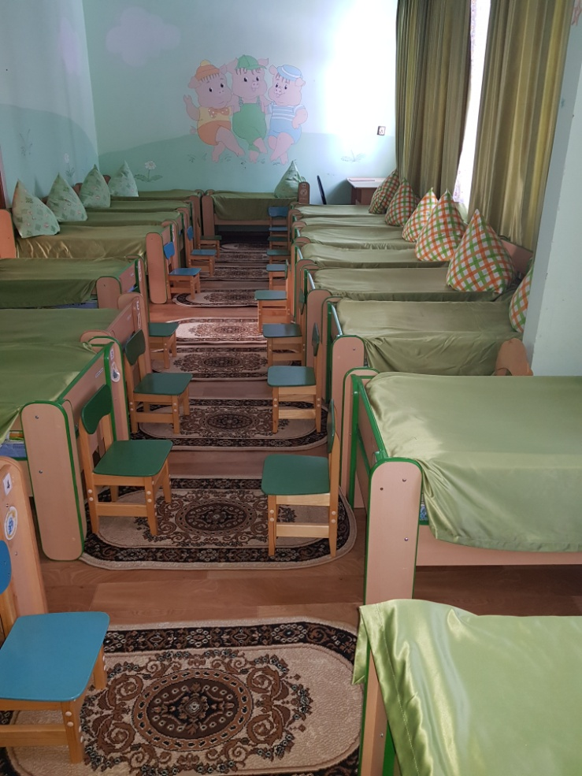
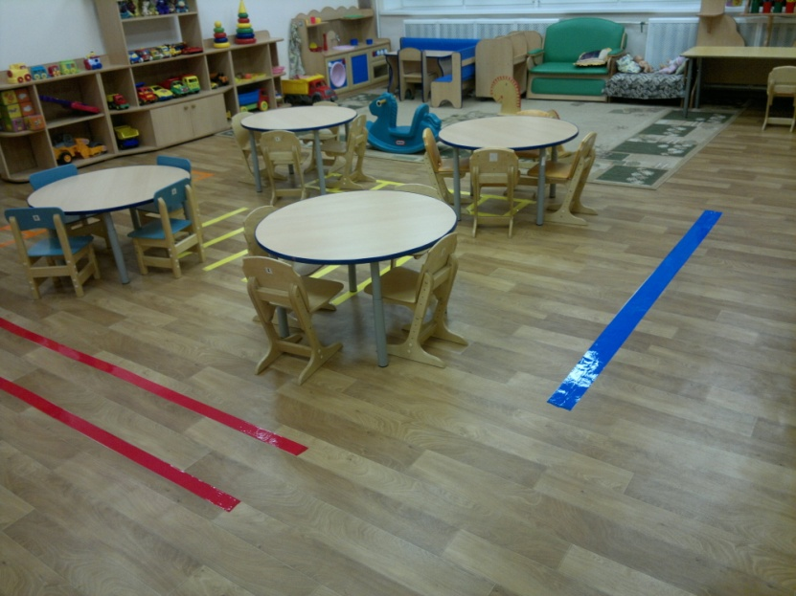
Предметно-развивающая среда

Slide 10
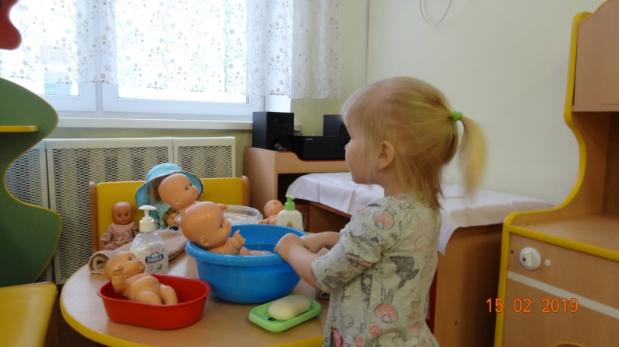
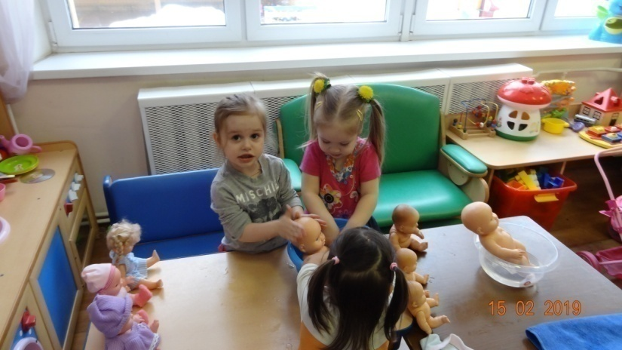
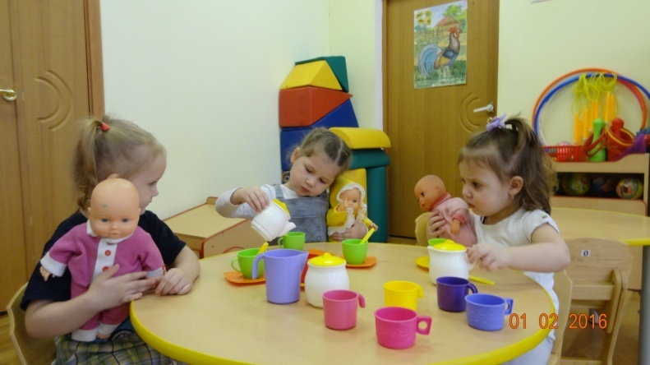
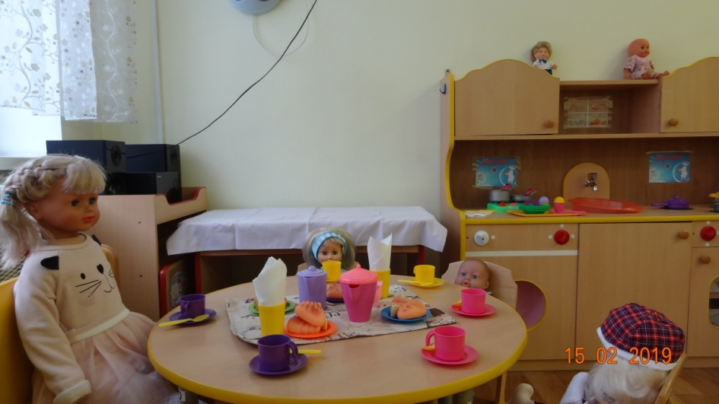
Предметно-развивающая среда
Атрибутика для
сюжетно-ролевых игр

Slide 11
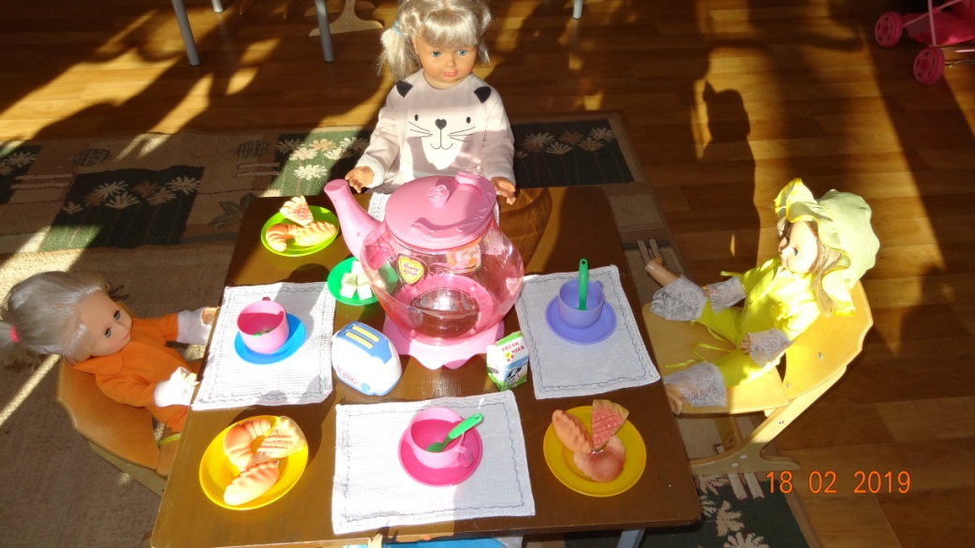
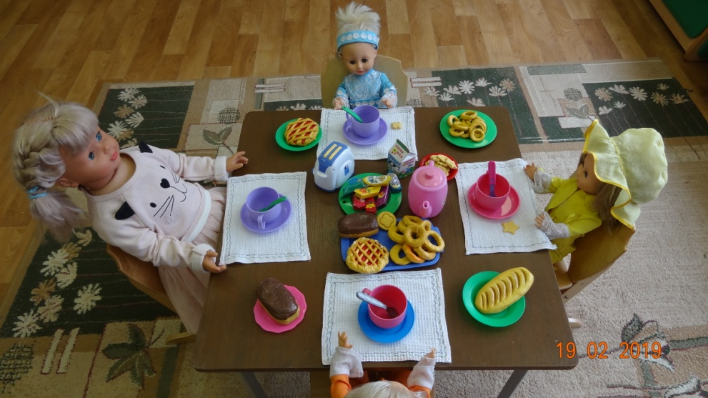
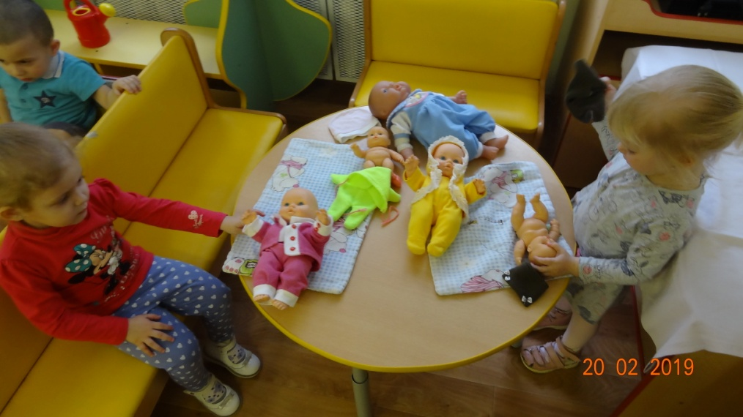

Slide 12
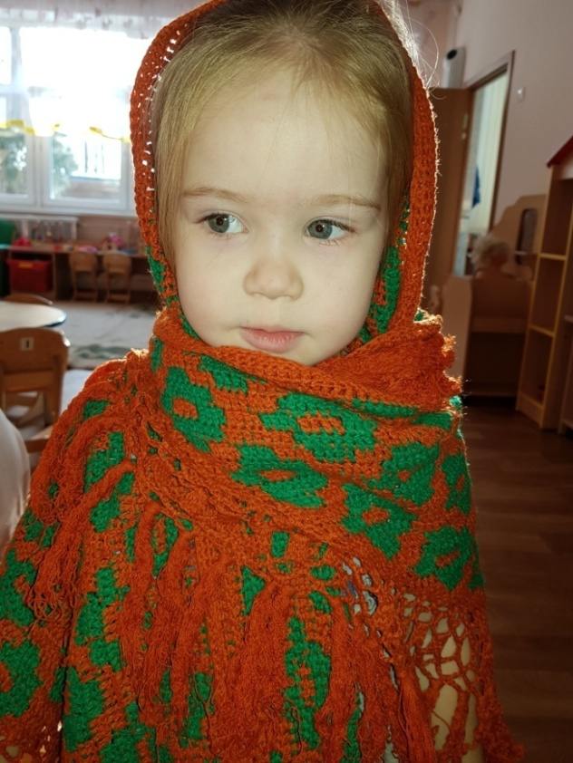
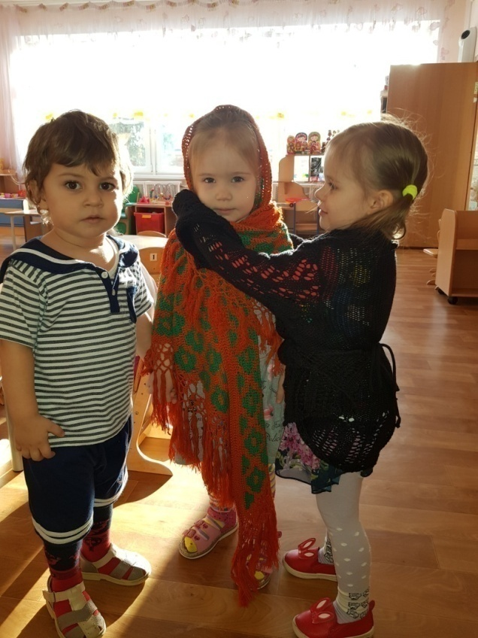
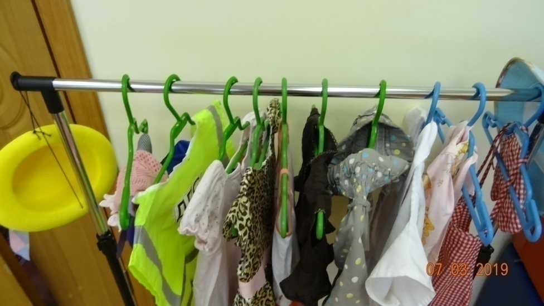
Предметно-развивающая среда
Уголок ряженья

Slide 13
Методы для формирования КГН
Традиционные
МЕТОДЫ
Инновационные
Игры -эксперименты
Наглядные
Игры-путешествия
Словесные
Оздоровительные паузы с элементами массажа
Практические
Схемы-модели
(алгоритмы мытья рук, одевания)

Slide 14
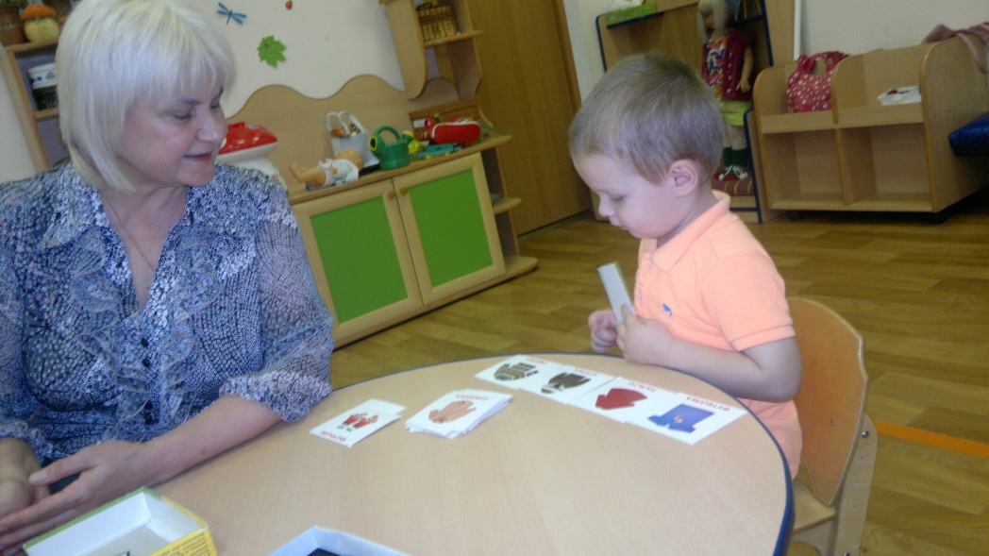
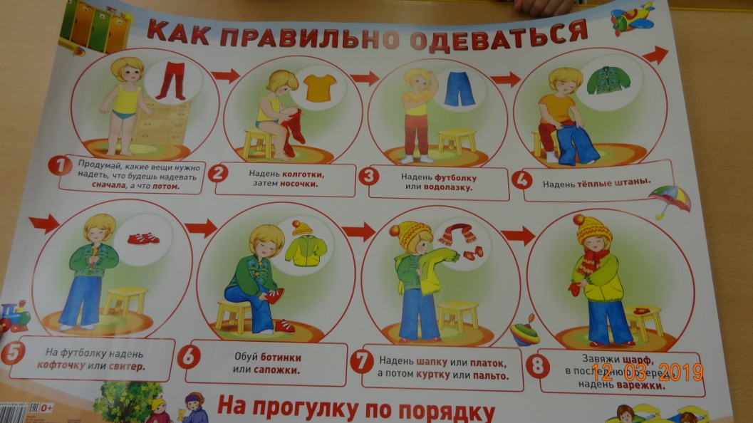
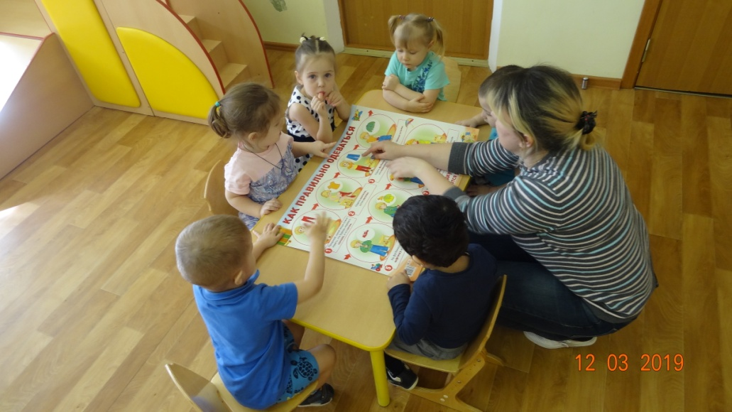
Наглядные методы
показ демонстрационных
картинок, плакатов

Slide 15
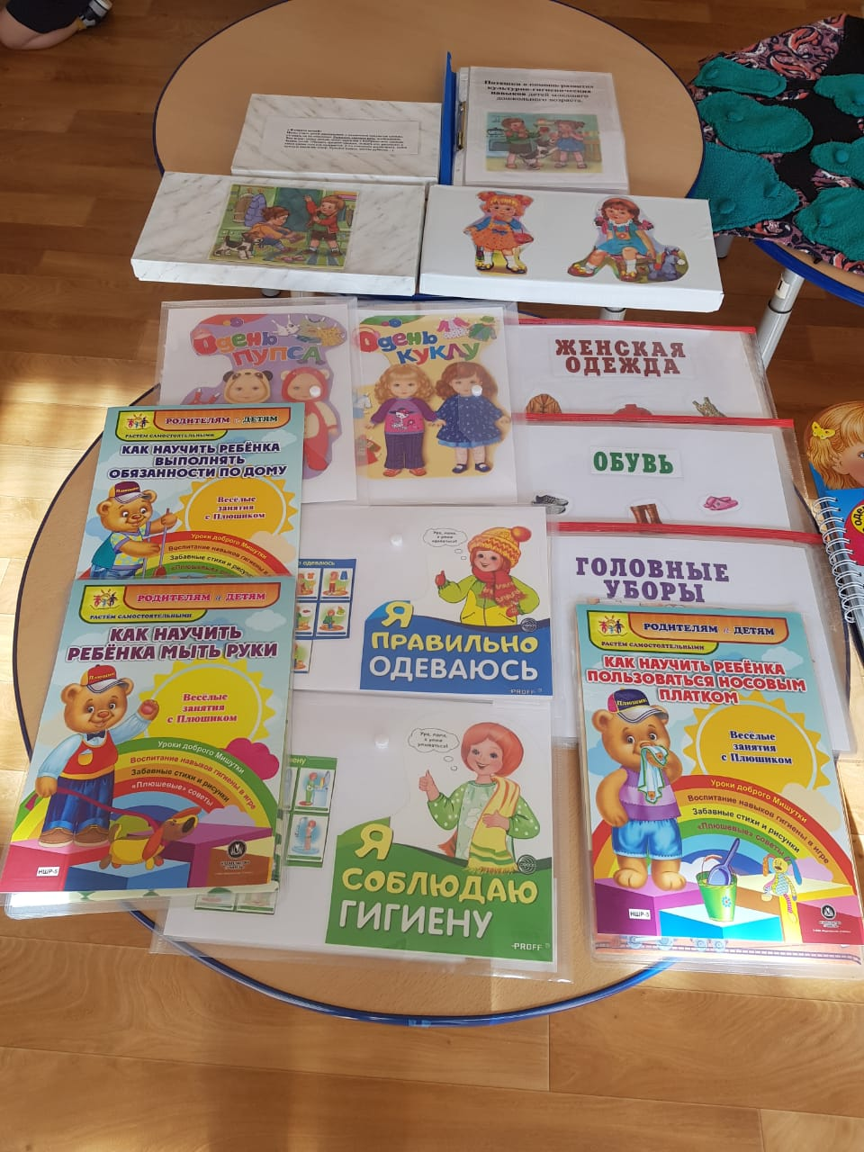
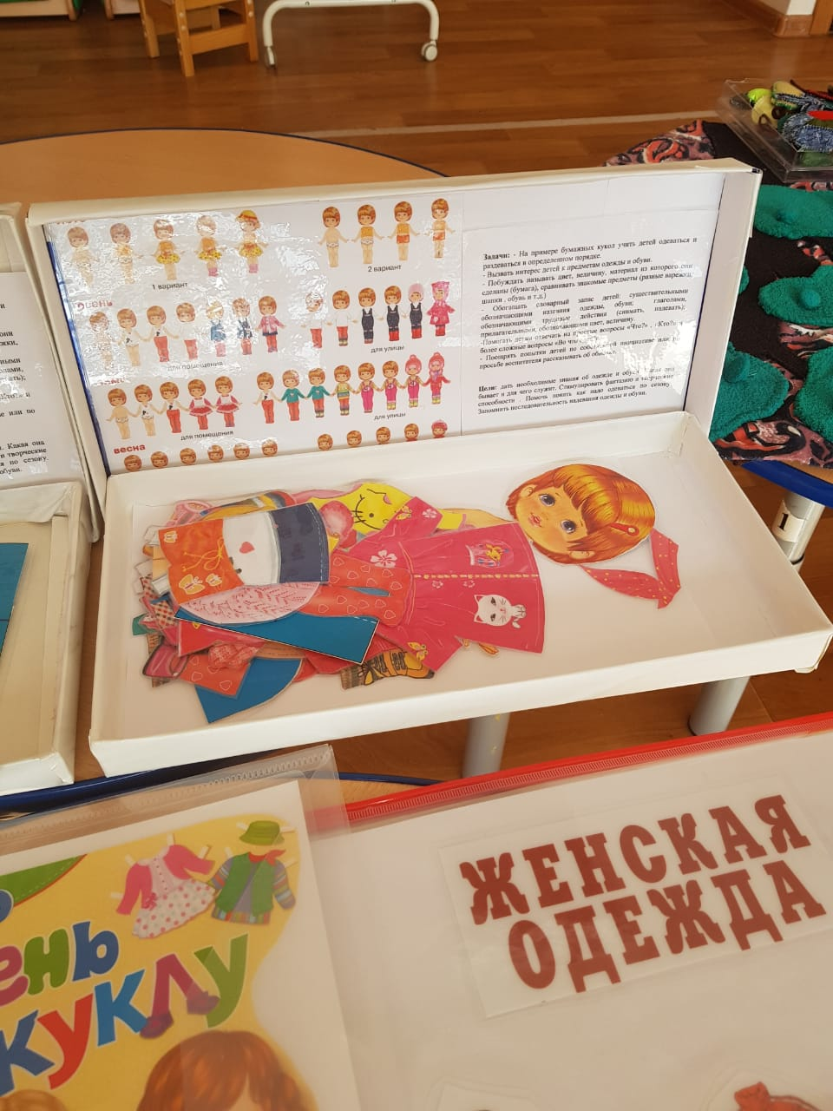
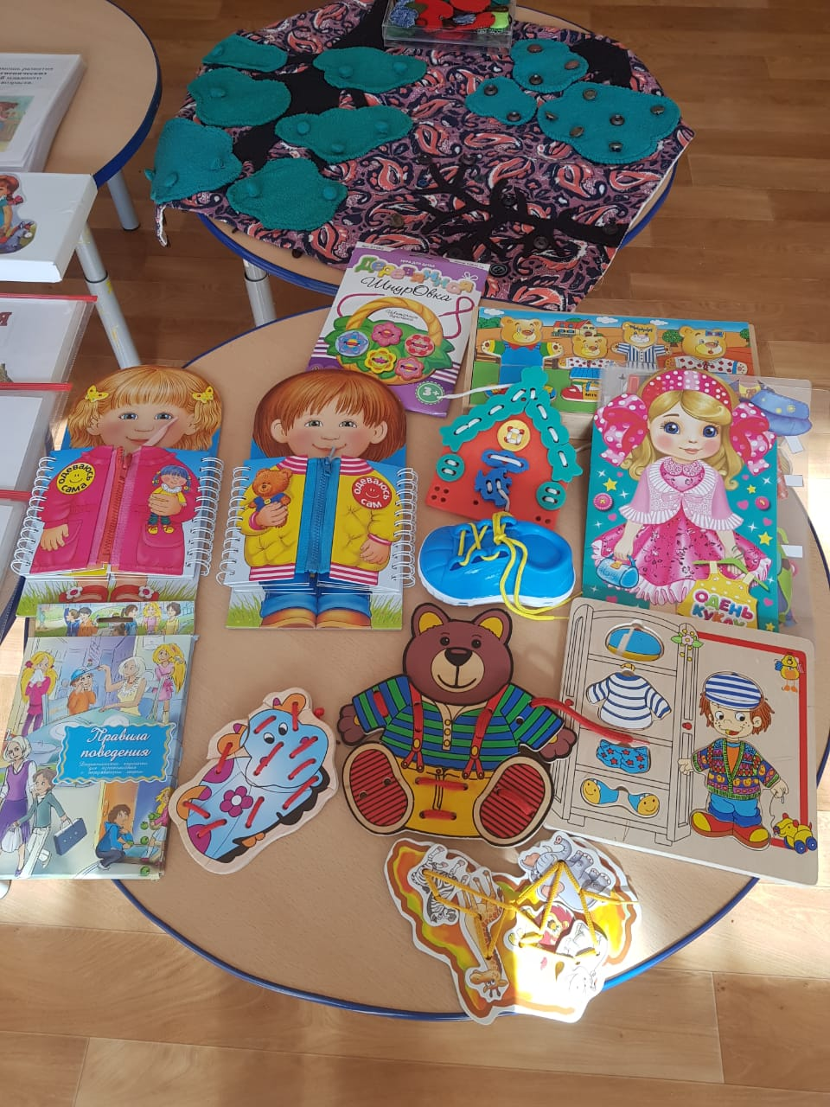
Наглядные методы

Slide 16
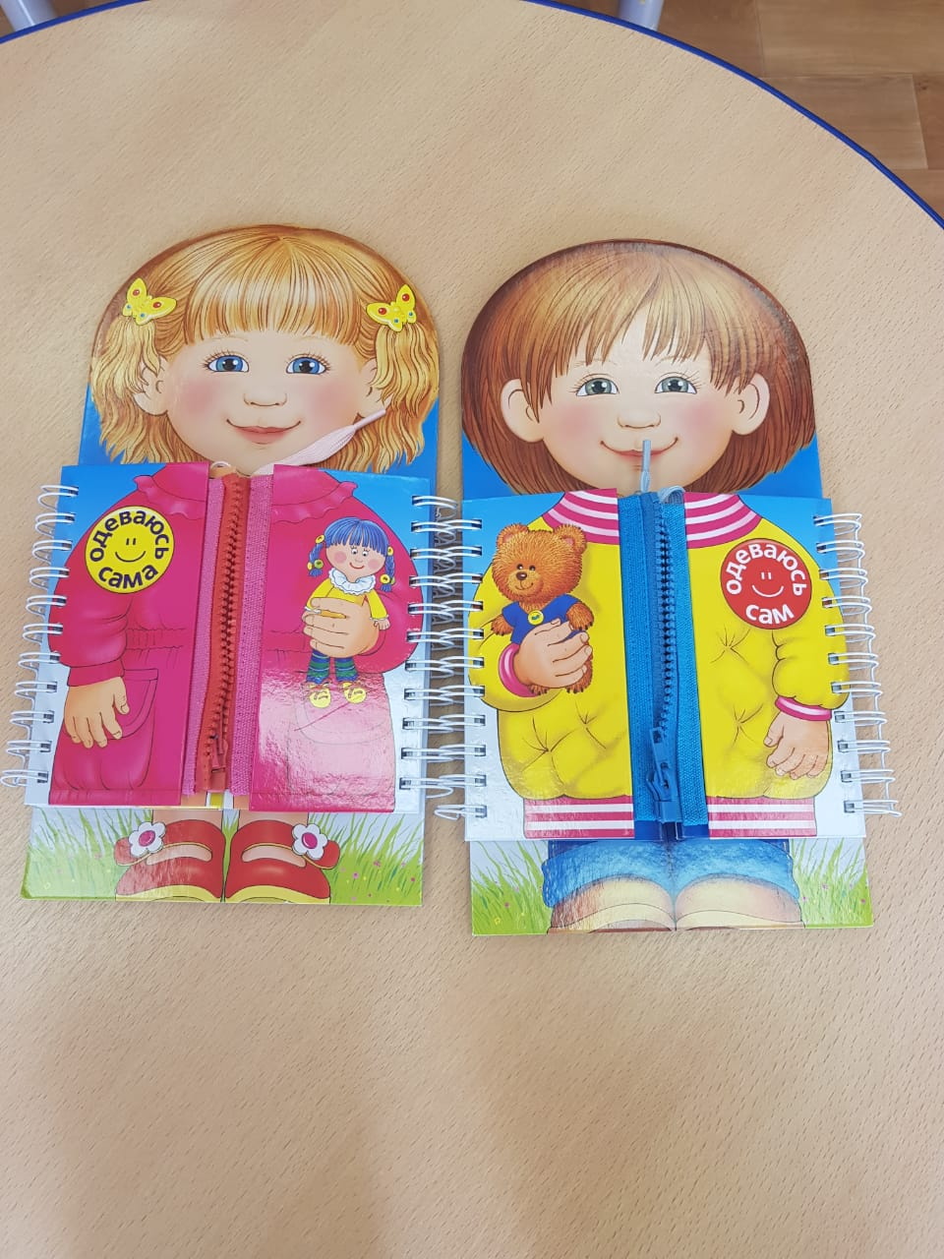
Наглядные методы

Slide 17
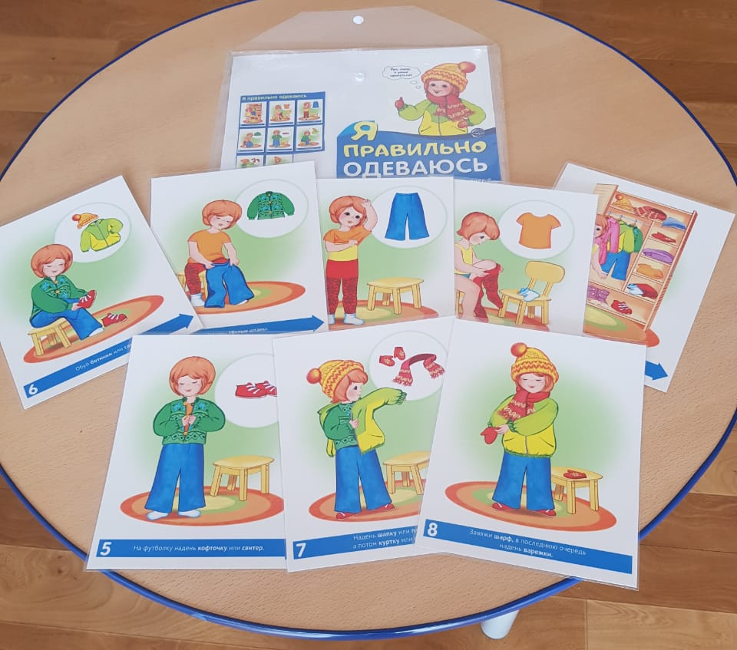
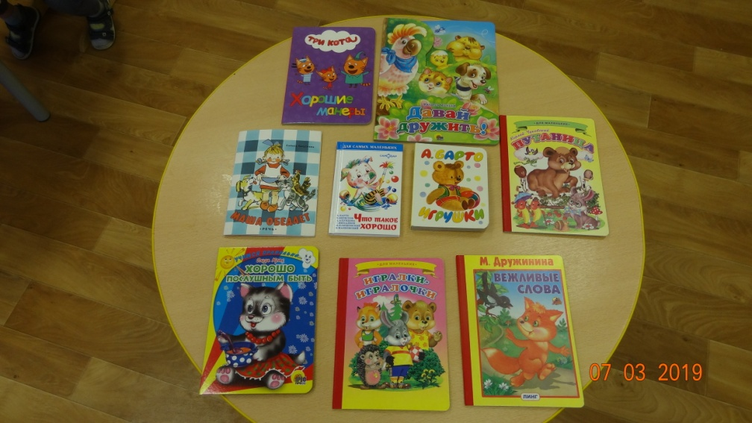
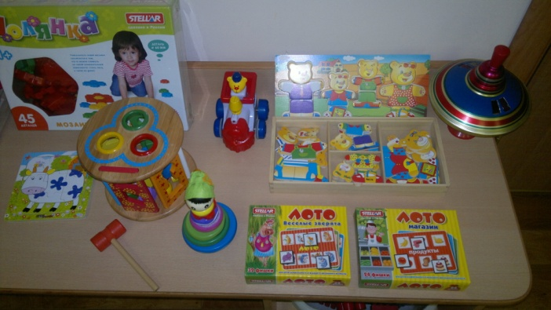
Словесные методы
Беседа
Поощрение
Чтение художественной
литературы
Дидактические игры
Народный фольклор
инсценировки

Slide 18
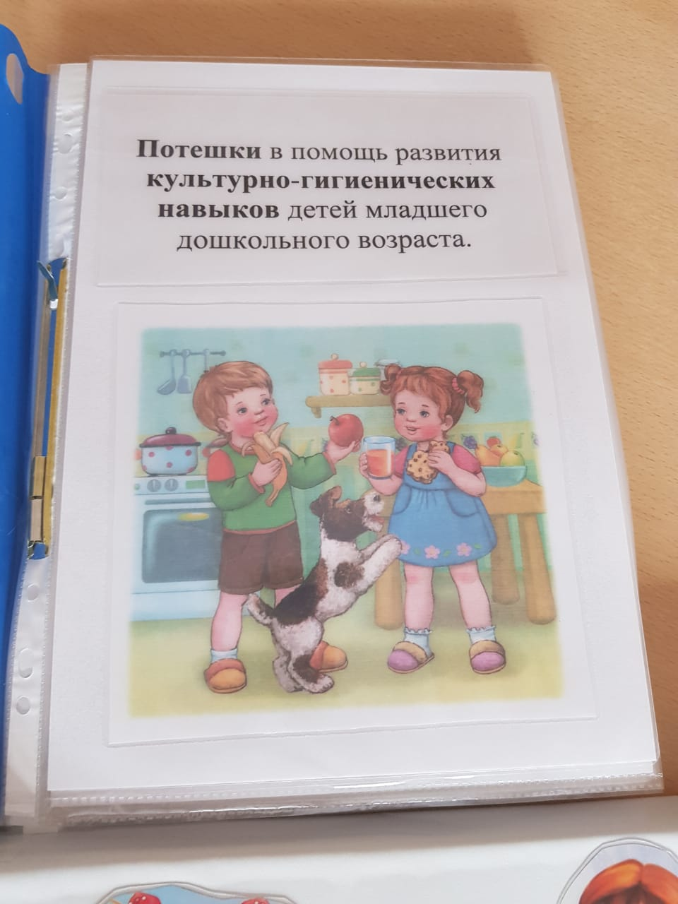
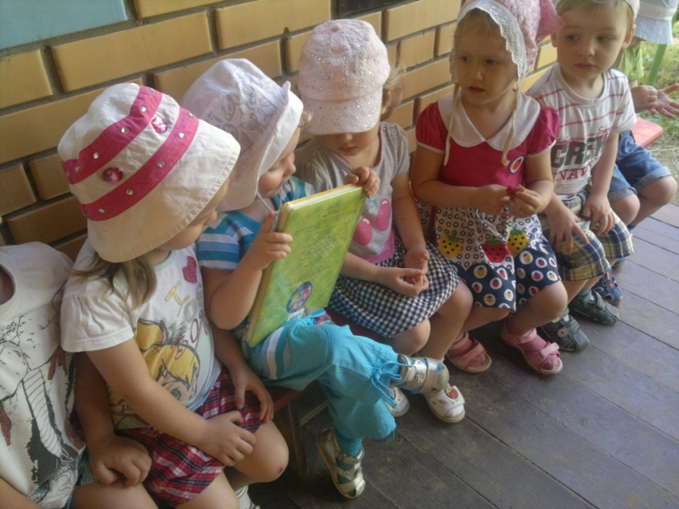
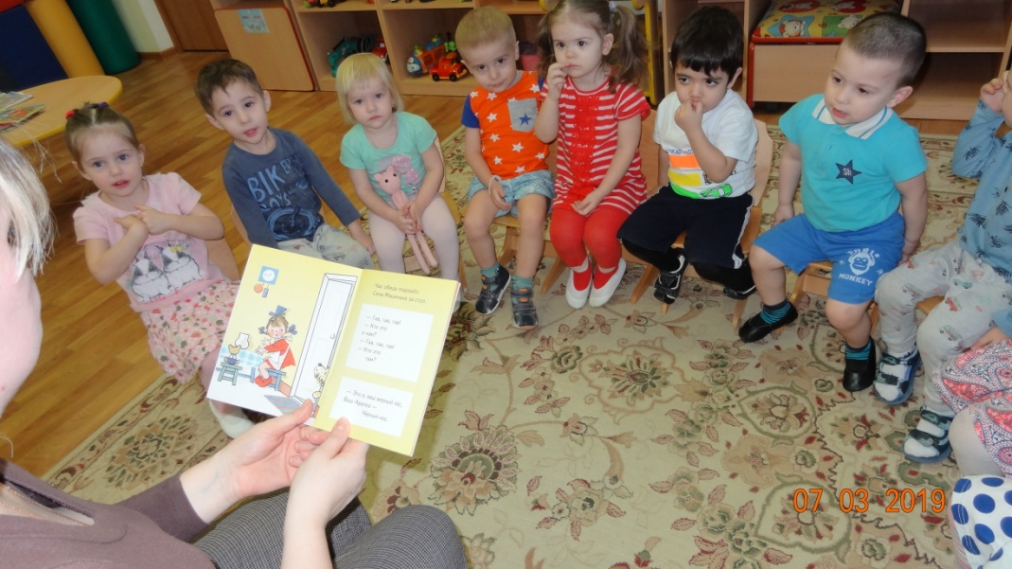
Картотека потешек, чтение ХЛ

Slide 19
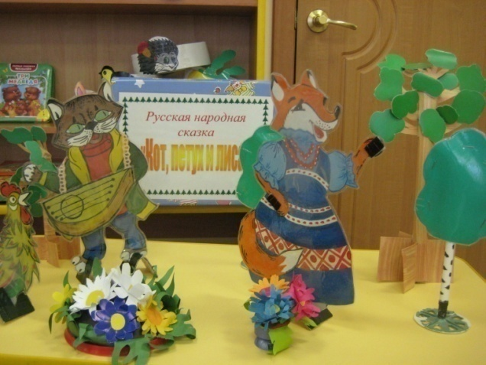
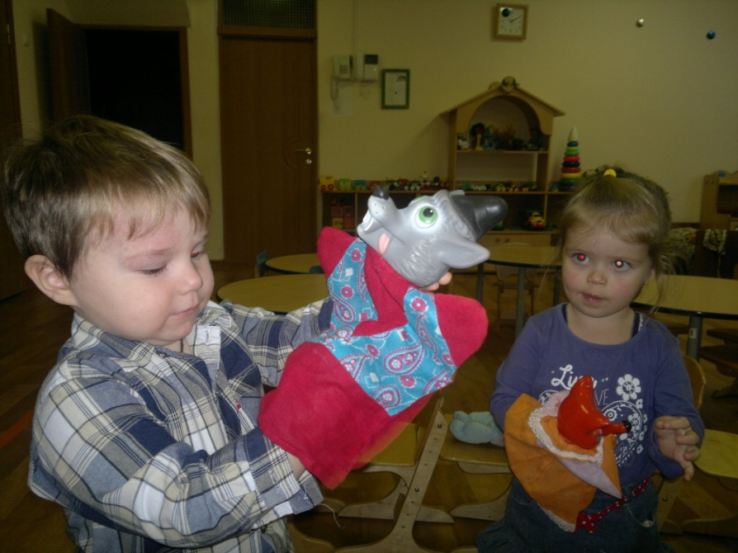
Инсценировки

Slide 20
Практические методы
приучение, упражнение, повторение (в режимных моментах);
дидактические игры;
сюжетно-ролевые игры ;
создание воспитывающих ситуаций (организованная образовательная деятельность, режимные моменты);
единство требований со стороны взрослых (воспитателей и родителей);
инсценировки;
игровые примеры (куклы и игрушки в помощь);
решение проблемных ситуаций

Slide 21
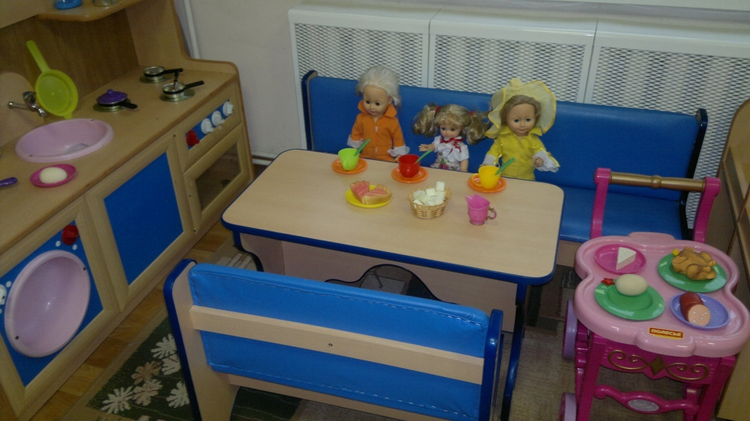
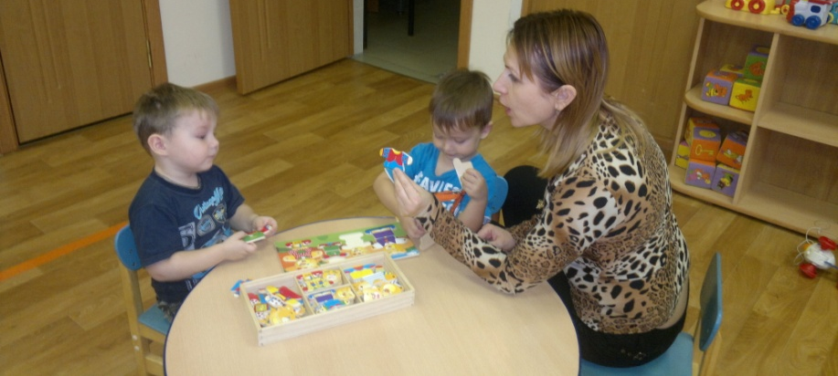

Slide 22
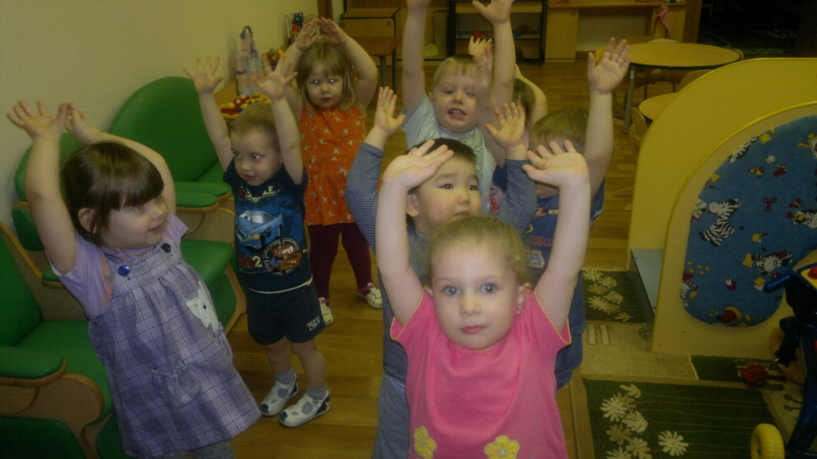
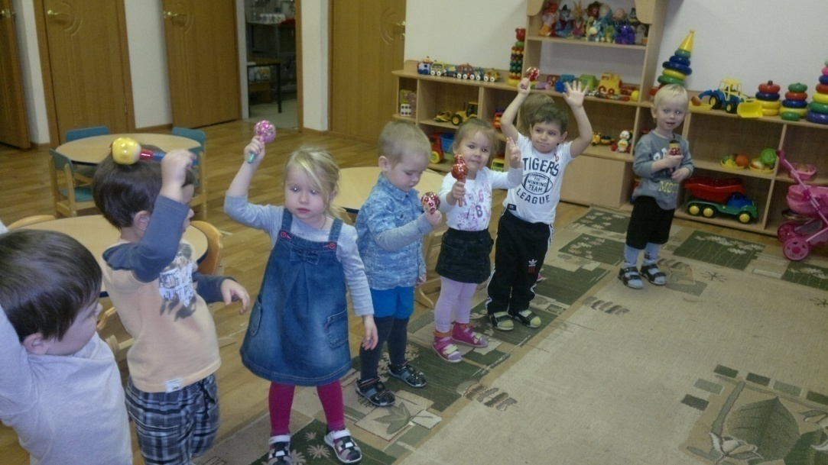
Утренняя гимнастика

Slide 23
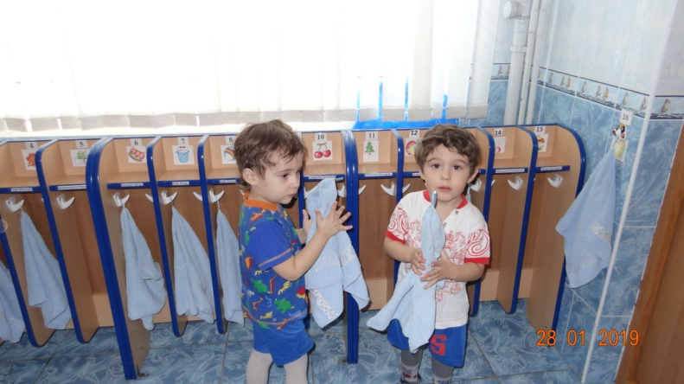
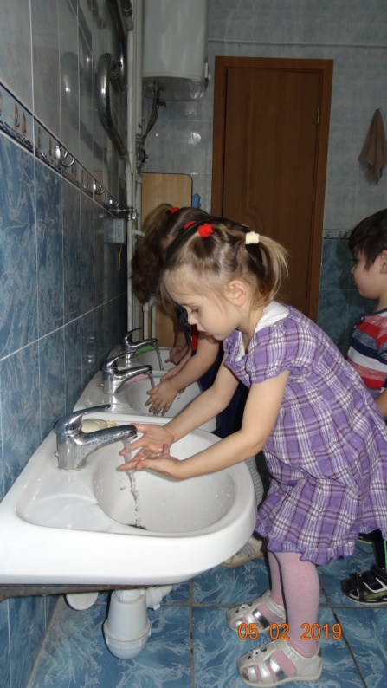
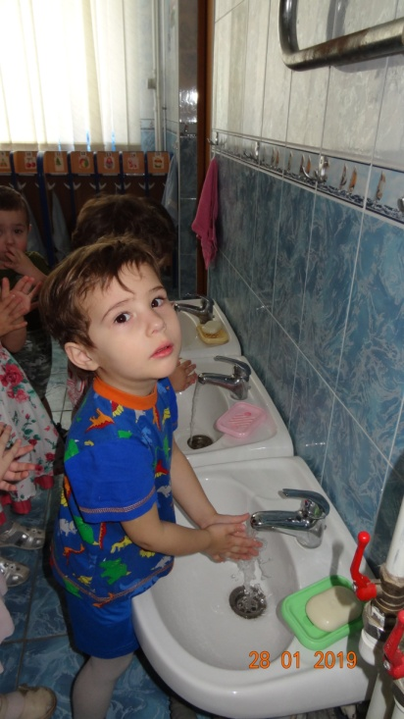
Режимные моменты
Умывание, мытье рук

Slide 24
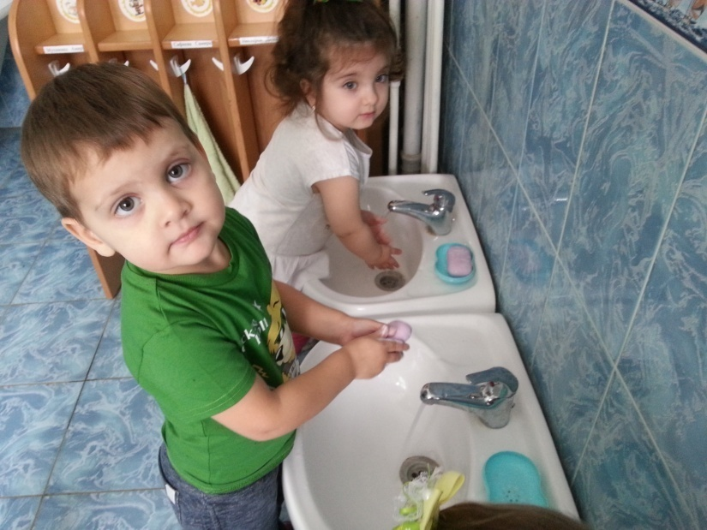
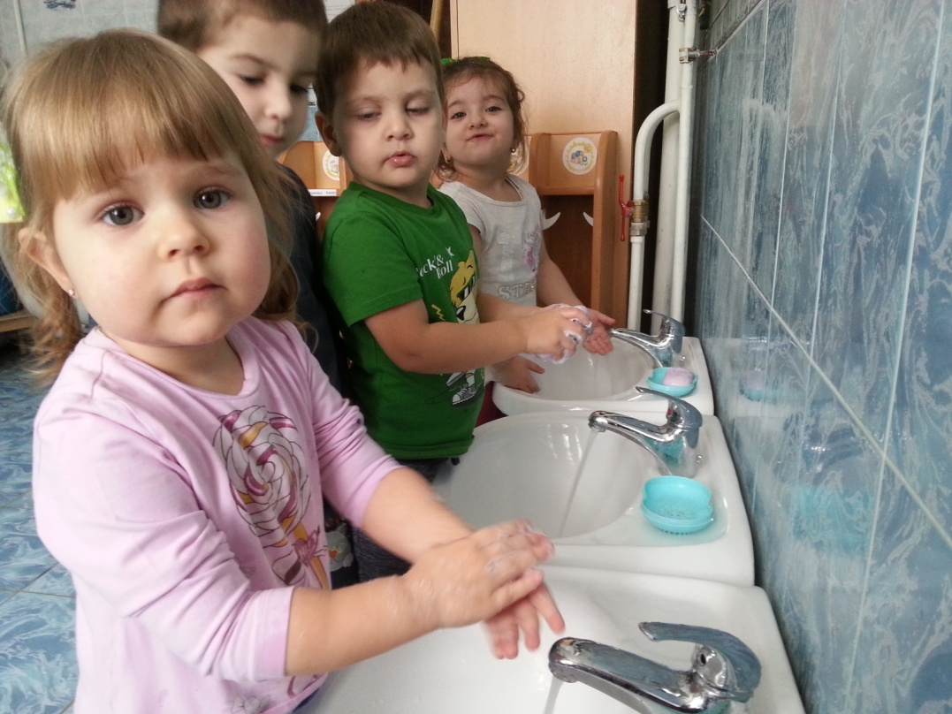
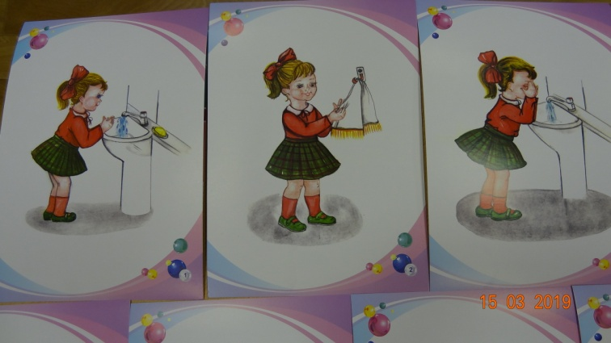
ВИДЕО

Slide 25
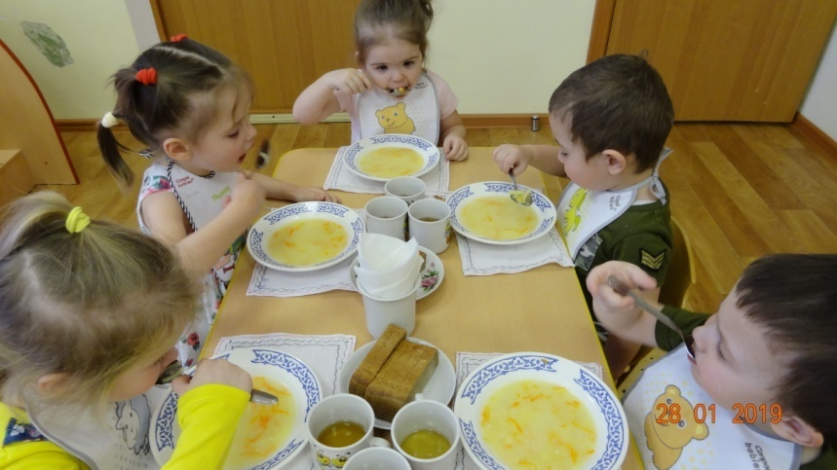
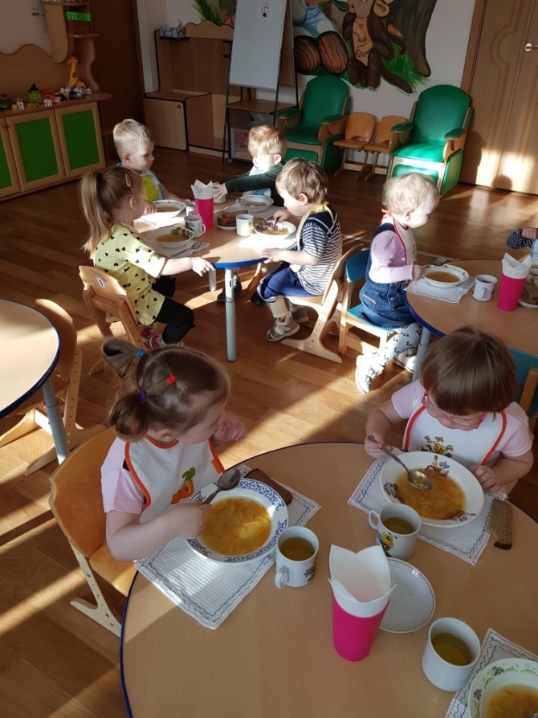
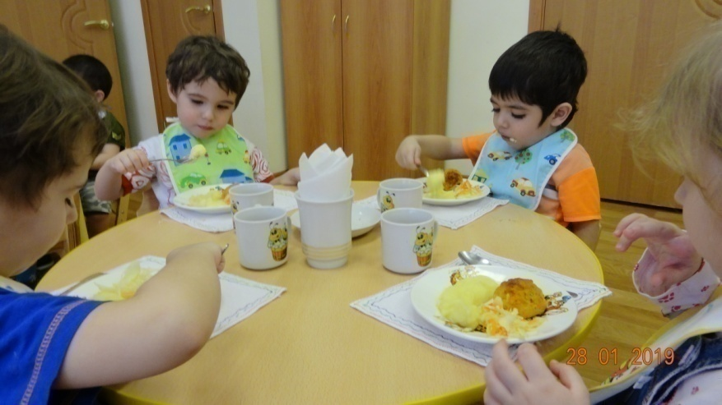
Режимные моменты
Прием пищи (завтрак, обед)

Slide 26
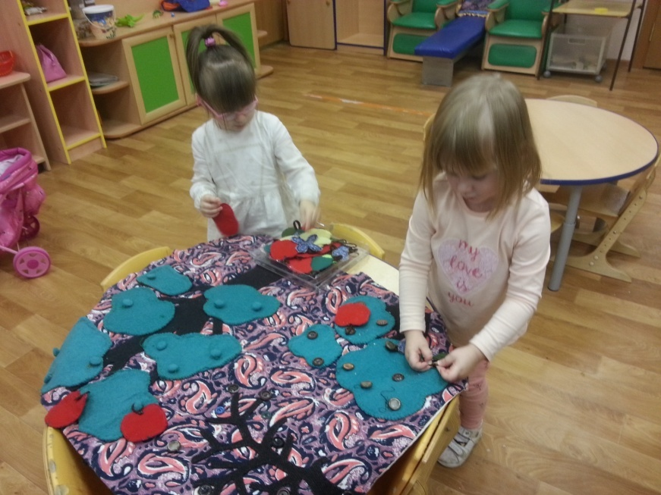
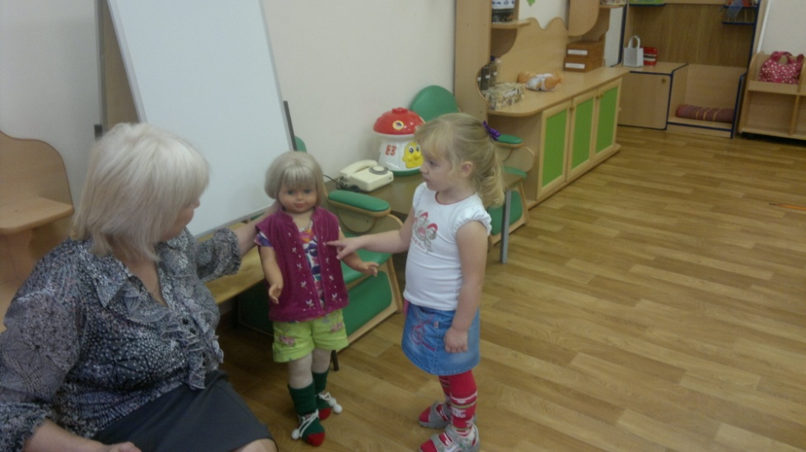
Режимные моменты
Организованная образовательная
деятельность

Slide 27
Режимные моменты
Одевание, раздевание

Slide 28
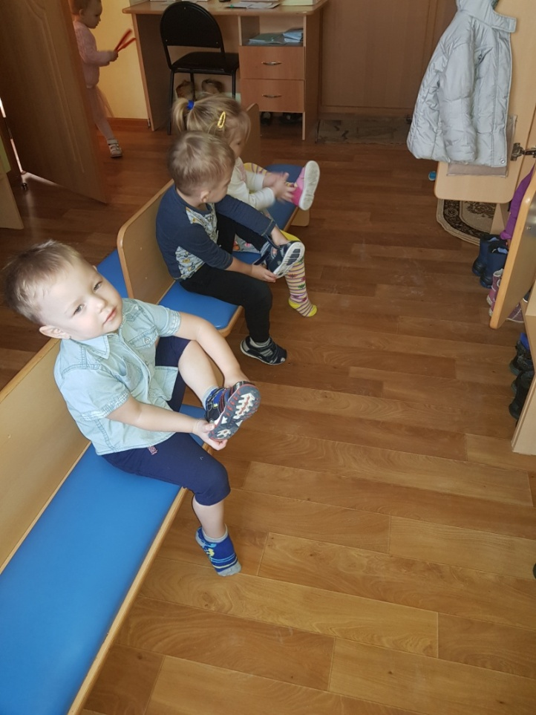
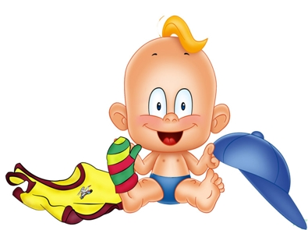
Режимные моменты
Одевание, раздевание

Slide 29
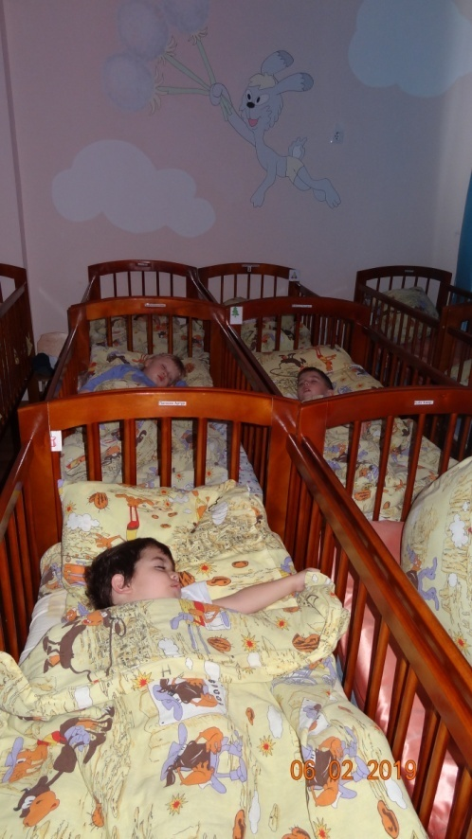
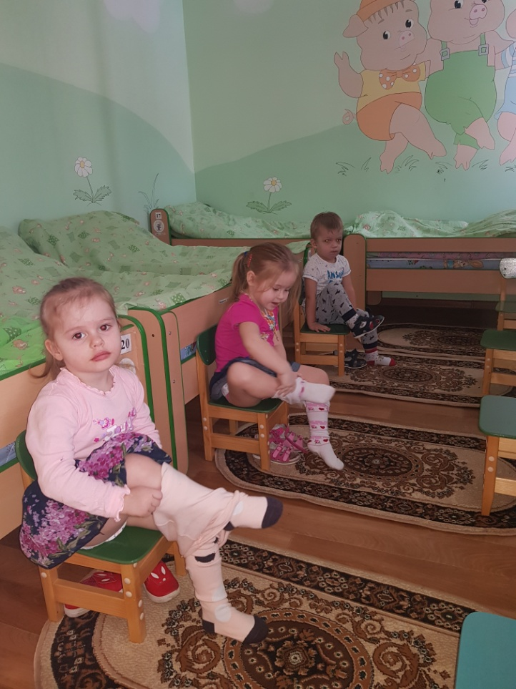
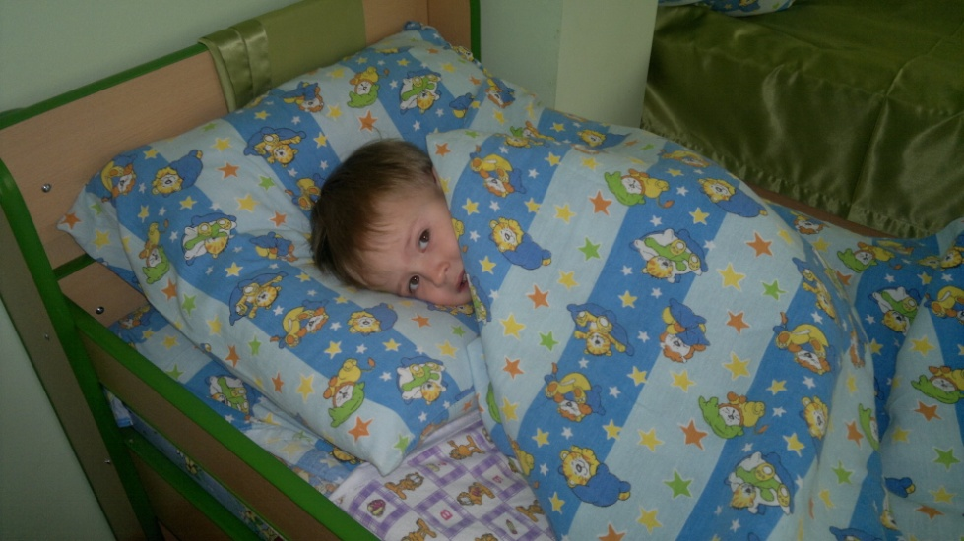
Режимные моменты
Тихий час

Slide 30
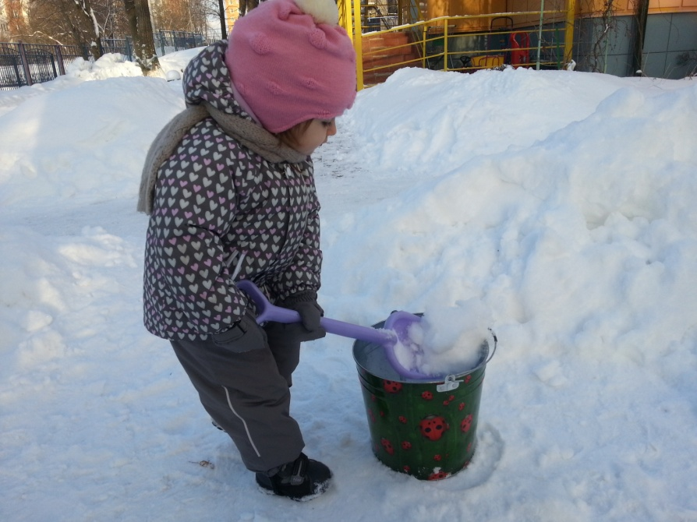
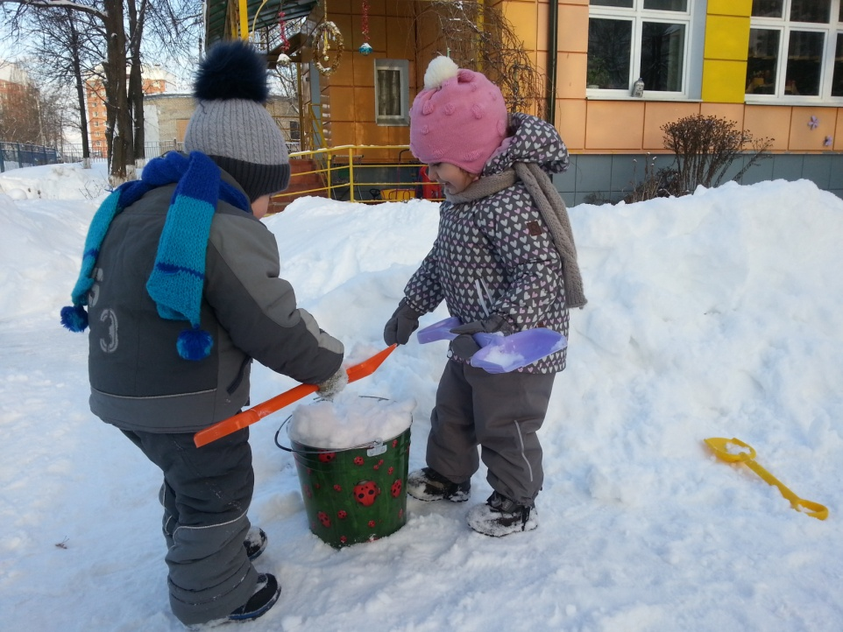
Режимные моменты
Трудовая деятельность
на прогулке

Slide 31
Режимные моменты
Трудовая деятельность в группе, уборка игрушек

Slide 32
Режимные моменты
Поручения

Slide 33
Игры-эксперименты

Slide 34
Игры-путешествия

Slide 35
Алгоритм умывания
1. Закатать рукава одежды.
2. Включить воду.
3. Взять мыло и намылить ладони малыша до образования пены, потереть ими друг о друга.
3. Смыть мыло под струёй воды.
4. Вымыть лицо.
5. Ещё раз обмыть руки водой.
6. Закрыть воду.
7. Сделать «замочек» -
отжимаем с рук водичку.
8. Снять полотенце.
8. Насухо вытереть лицо
и руки.
9. Повесить полотенце на
свой крючок.

Slide 36
Алгоритм пользования расческой
1. Знать свою расчёску и место, где она лежит.
2. Показать назначение расчёски и формировать
навык её использования.
3. Учить спокойно, относиться к процедуре причёсывания,
повторять её по мере надобности
(после сна, после прогулки, после пользования головным убором).
4. Позволять ребёнка проявлять, исходя из его желания (Я сам!).
5. Исключить возможность пользоваться чужой расчёской.

Slide 37
Проектная деятельность
Проект «День варенья»

Slide 38
Работа с родителями
Анкетирование
Оформление информационных буклетов
Выставка методической и художественной литературы

Slide 39
Работа с родителями
Родительские собрания
Индивидуальные
беседы

Slide 40
Мониторинг сформированности культурно-гигиенических навыков
Апрель 2019

Slide 41
Спасибо за внимание!

